Slide 1

Projeto - Sprint 1
Análise de Requisitos e Modelagem do Banco de Dados
Apresentado por:
Matheus Vitoriano
Daniela Bezerra
Alexis Daniel
Edgar Gomes
Gustavo Sousa
Gustavo Dutra

Slide 2
Objetivos da Sprint 1: A Base do Nosso Projeto
Esta primeira sprint é crucial para estabelecer os alicerces do nosso sistema. Nela, focamos em compreender profundamente as necessidades do negócio e traduzi-las em uma estrutura de dados robusta e eficiente.
Análise de Necessidades
Identificação de Dados
Analisar e documentar as necessidades do negócio e seus usuários.
Identificar os dados relevantes que o sistema irá coletar, armazenar e processar.
Modelagem do Banco de Dados
Integridade e Consistência
Projetar um modelo de banco de dados otimizado para eficiência e escalabilidade.
Garantir a integridade e consistência dos dados desde as etapas iniciais.

Slide 3
Análise de Requisitos: Entendendo o que o Sistema Fará
Para construir um sistema que realmente atenda às expectativas, é essencial definir com clareza o que ele deve fazer e quais critérios de qualidade ele precisa satisfazer.
Requisitos Funcionais
Requisitos Não Funcionais
Descrevem as funções e comportamentos que o sistema deve executar para atender às necessidades do usuário.
Definem critérios de qualidade e restrições que o sistema deve cumprir, impactando a experiência do usuário e a sustentabilidade do software.
Cadastro de Usuários: Inclusão, edição e exclusão de perfis.
Autenticação: Login seguro e controle de acesso.
Segurança: Proteção contra acessos não autorizados.
Geração de Relatórios: Exportação de dados para análise.
Escalabilidade: Capacidade de suportar crescimento de usuários ou dados.
Gestão de Conteúdo: Criação e organização de informações.
Desempenho: Tempo de resposta e eficiência na execução de tarefas.
Usabilidade: Facilidade de uso e aprendizado da interface.

Slide 4



Artefatos da Sprint 1: Nossas Entregas Concretas
Ao final desta sprint, teremos um conjunto de artefatos que materializam nossa análise e design, servindo como base para as próximas etapas de desenvolvimento.
Protótipo de Alta Fidelidade
Diagrama Entidade-Relacionamento
Dicionário de Dados
Definição de tabelas, atributos e relacionamentos.
Visualização interativa das interfaces (Figma).
Modelagem do banco de dados .
Diagramas UML Essenciais
Plano de Ação Inicial
Casos de Uso e Sequência.
Próximos passos para o desenvolvimento.

Slide 5
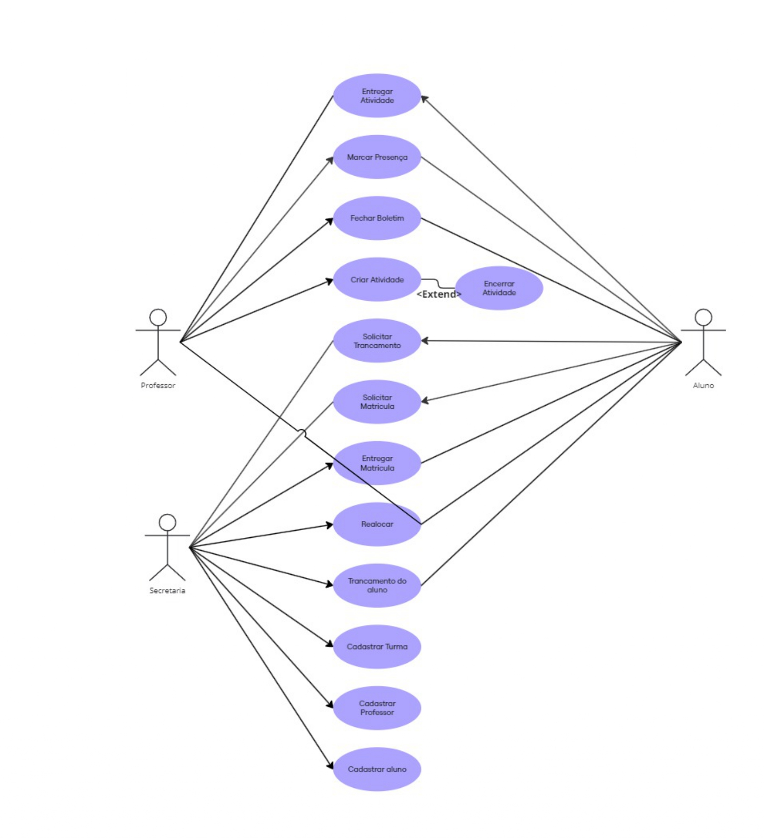
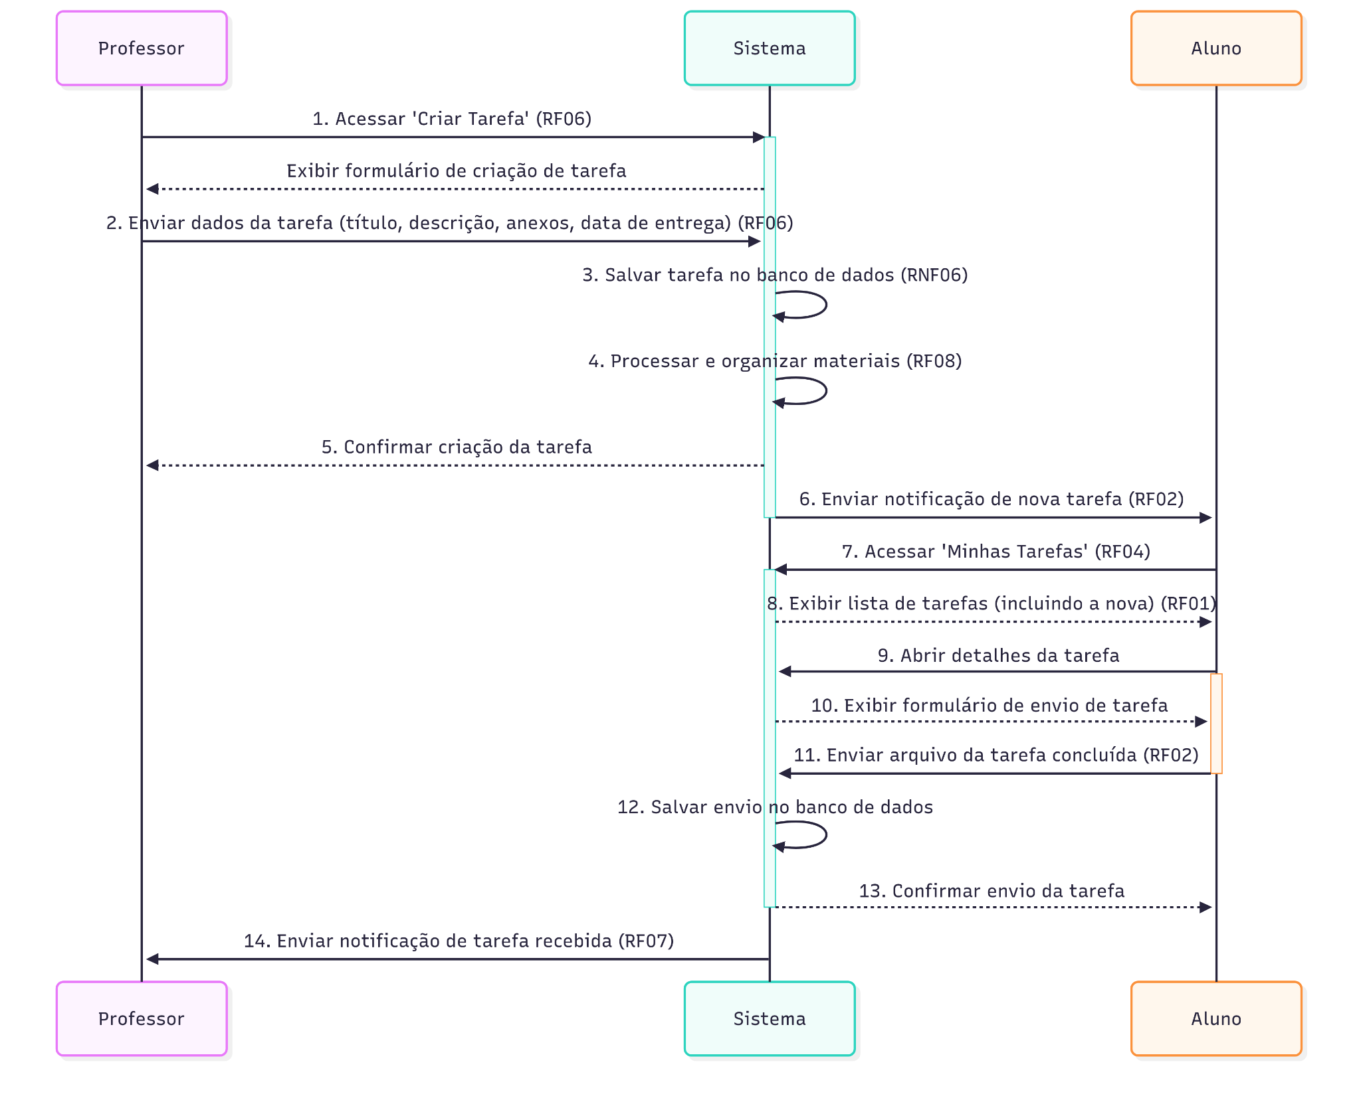
Modelagem com Diagramas UML
Os Diagramas UML (Unified Modeling Language) são ferramentas visuais essenciais para entendermos e comunicarmos o comportamento e a estrutura do nosso sistema.
Diagrama de Casos de Uso
Diagrama de Sequência
Oferece uma visão de alto nível das funcionalidades do sistema, mostrando como diferentes atores (usuários ou outros sistemas) interagem com ele.
Detalhamos a ordem e as interações entre os objetos ou componentes do sistema para a execução de um caso de uso específico.
Define o escopo funcional.
Ilustra o fluxo de mensagens e eventos.
Identifica as principais interações.
Ajuda a identificar gargalos e otimizar a lógica.
Serve como base para o planejamento das features.
Fundamental para o design da arquitetura.

Slide 6

Nosso Banco de Dados
A escolha e o design do banco de dados são fundamentais para a performance, segurança e manutenibilidade do sistema. Optamos pelo SQL Server pela sua robustez e escalabilidade.
Estrutura Lógica: Projetado com tabelas, colunas e chaves bem definidas para facilitar o acesso e a manipulação dos dados.
Organização Eficiente: Normalização para reduzir redundância e otimizar o armazenamento.
Integridade Referencial: Garante que os relacionamentos entre as tabelas sejam consistentes, evitando dados órfãos ou inconsistentes.
Segurança: Recursos avançados para proteção dos dados.
SQL Server

Slide 7
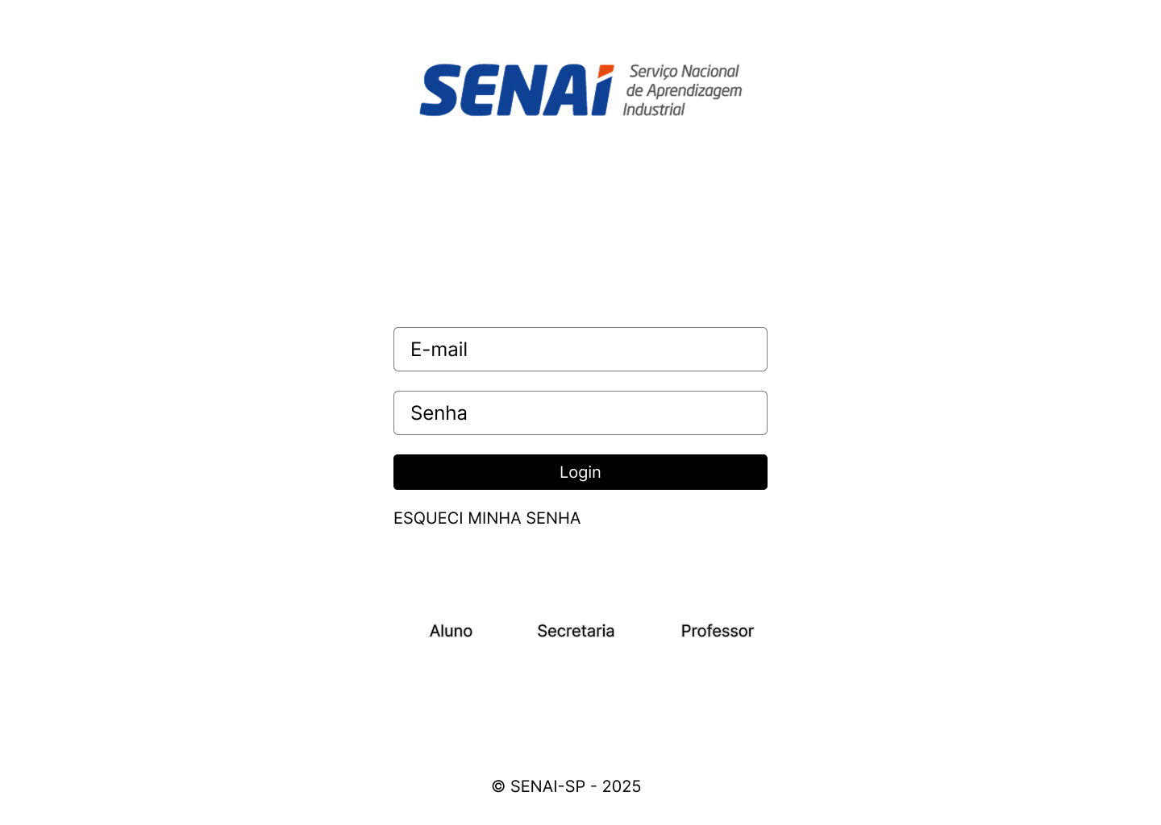
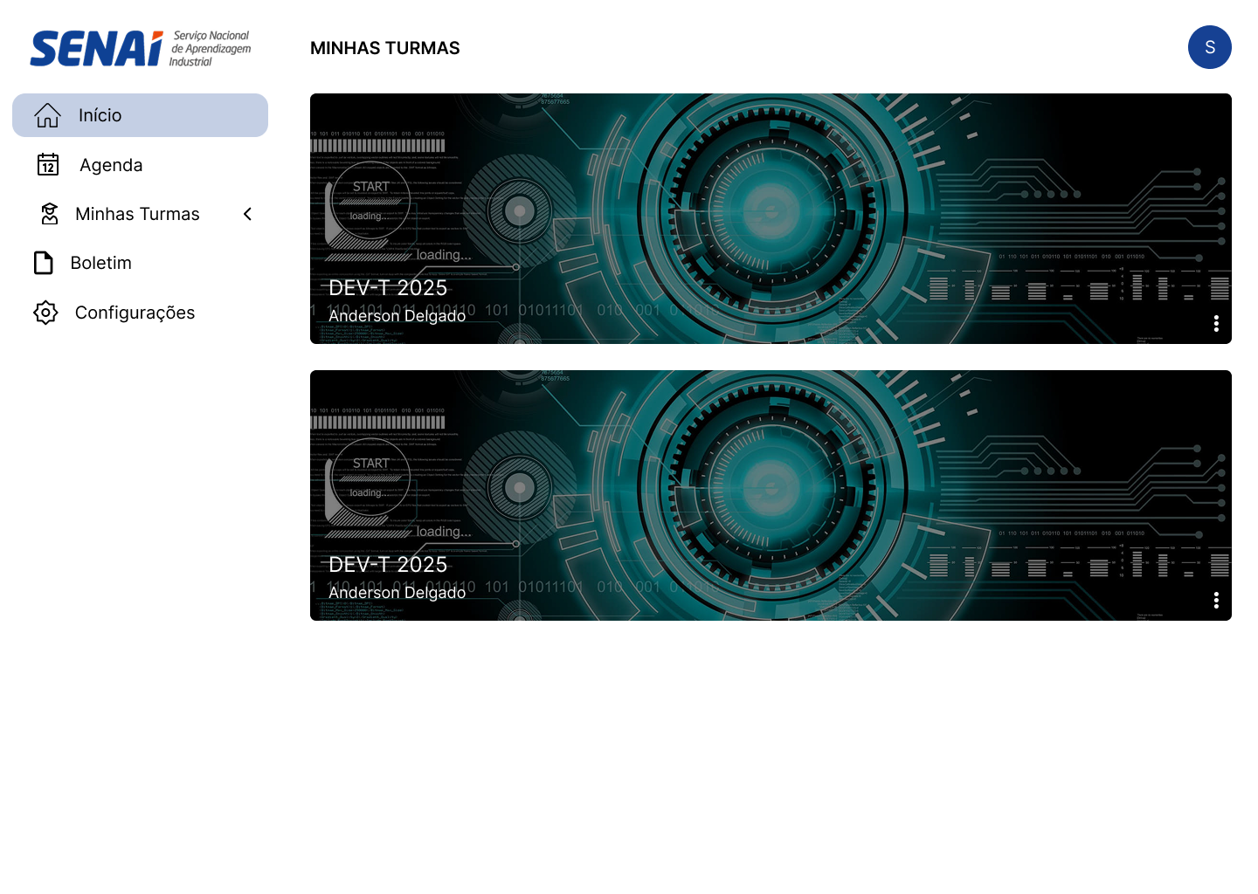
Protótipo de Alta Fidelidade: Dando Vida à Interface
Desenvolvemos um protótipo interativo no Figma para visualizarmos as principais telas do sistema.
Ferramenta: Figma
O Figma nos permite criar designs colaborativos e interativos com alta precisão, simulando a experiência final do usuário.
Telas Principais Apresentadas
Tela de Login/Cadastro
Dashboard Principal
Páginas de Gerenciamento de Conteúdo
Perfis de Usuário
Acesse o Protótipo
https://www.figma.com/design/9IHGG9x4pOyQfFeyhlMCWS/Gerenciamento-de-Cursos?node-id=258-18&t=7kqUr4lMEoluQ9Zi-0

Slide 8




Nossas Ferramentas: Alavancando a Produtividade
Para garantir eficiência e colaboração, selecionamos um conjunto de ferramentas robustas que nos apoiam em cada etapa do projeto.
Figma
Diagrams.net
Criação de protótipos de alta fidelidade e design de UI/UX.
Modelagem de diagramas UML e Entidade-Relacionamento (DER).
SQL Server
GitHub
Gerenciamento e administração do nosso banco de dados relacional.
Controle de versão do código-fonte, colaboração e integração contínua.

Slide 9

Estratégia de Deploy: Onde Nosso Projeto Viverá
A escolha da plataforma de deploy é uma decisão estratégica que impacta a disponibilidade, escalabilidade e custo do nosso sistema.
Plataforma a Ser Definida
Estamos analisando as opções mais adequadas para as características específicas do nosso projeto. Algumas candidatas incluem:
Vercel: Ótimo para aplicações frontend e serverless functions.
Render: Facilita o deploy de backends e bancos de dados.
pythonanywhere: Um ambiente de desenvolvimento Python baseado em nuvem para executar, codificar e hospedar aplicativos Python online.

Slide 10
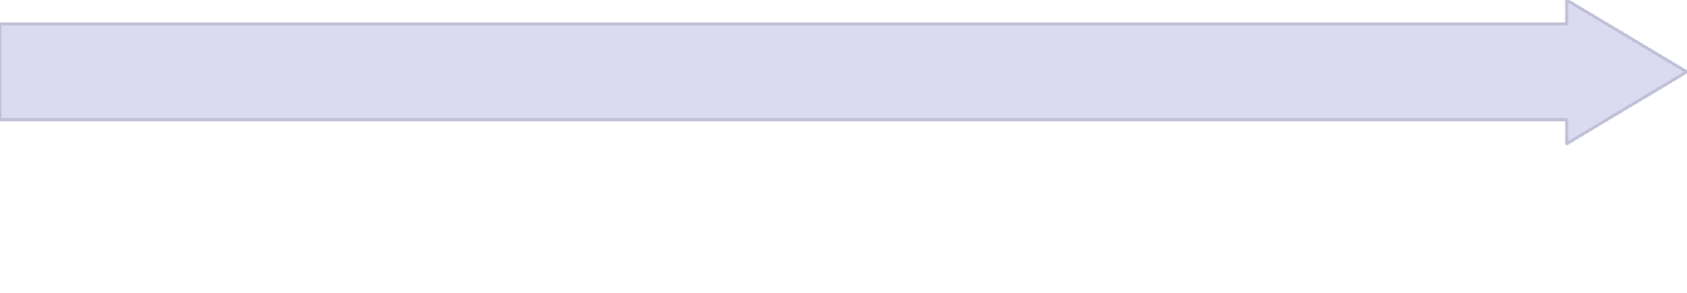
Conclusão e Próximos Passos: Plano de Ação para o Desenvolvimento
A Sprint 1 foi fundamental para solidificar o entendimento do projeto, definir os requisitos e modelar a base de dados. Estamos agora prontos para iniciar a fase de desenvolvimento.
Estimativa e Cronograma
Definição de Tarefas
Estimaremos o tempo necessário para cada tarefa e criaremos um cronograma inicial.
Quebraremos as funcionalidades em tarefas menores para o desenvolvimento.
Início do Desenvolvimento
Atribuição de Responsabilidades
Com a base sólida, iniciaremos a codificação e implementação das features.
Cada integrante terá papéis e responsabilidades claras.
Agradecemos a atenção! Estamos abertos a perguntas e feedback.

